Slide 1
Рудинская Наталья
Руководитель отдела общих проектов
Директор по ключевым клиентам
Требования переводческой компании к потенциальным сотрудникам
21/11/2017

Slide 2

















Наши клиенты. Отраслевые TOP

Slide 3
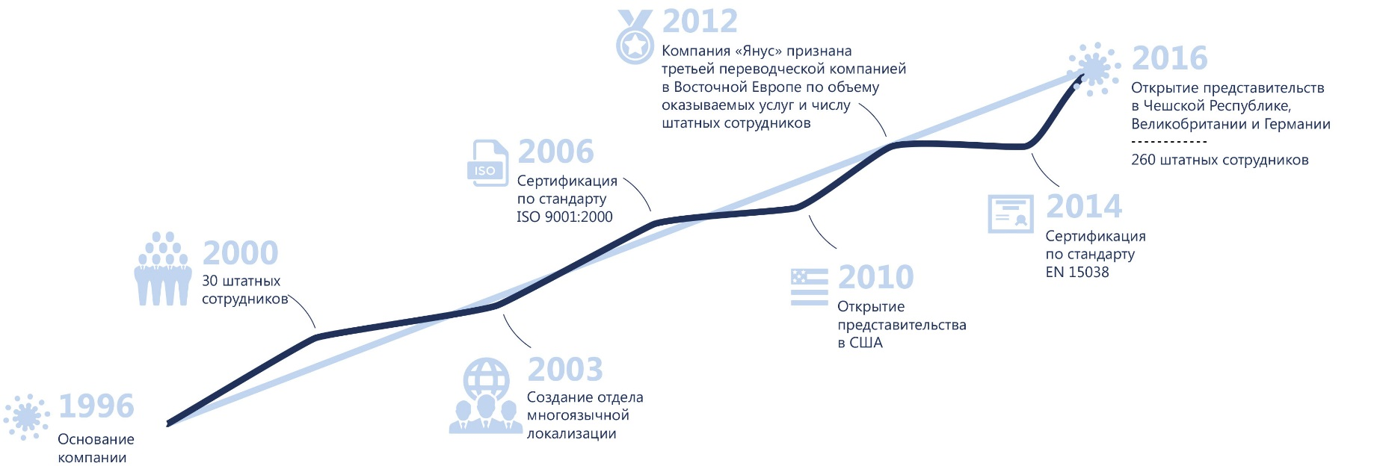
Информация о компании «Янус»

Slide 4

Некоторые факты
2013 – компания «Янус» является эксклюзивным лингвистическим партнером Олимпиады СОЧИ 2014;
2015 – техническая поддержка синхронного перевода жеребьевки отборочного цикла чемпионата мира по футболу в России;
2015 – компания Janus выступила официальным поставщиком лингвистических услуг 16-го чемпионата мира ФИНА по водным видам спорта;
2016 – 45 место в мировом рейтинге переводческих компаний, 16-е место в мировом рейтинге по устным переводам.

Slide 5
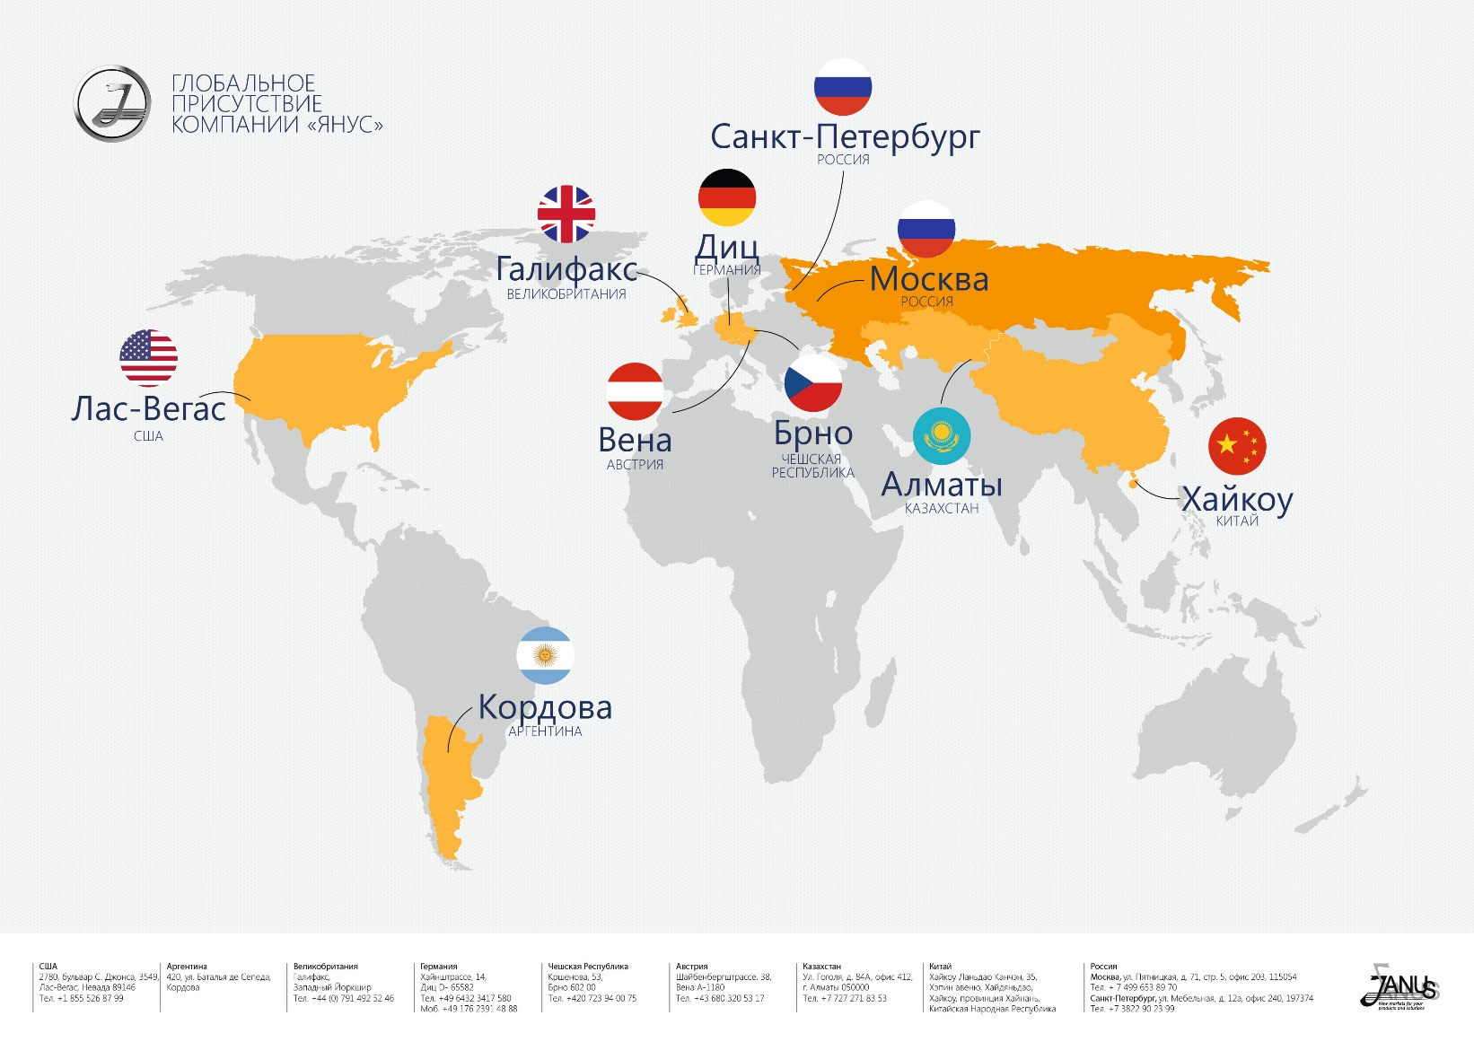
Офисы
10 офисов в разных часовых поясах
Выделенная команда менеджеров и лингвистов
Поддержка 24x7
Опыт глобального партнерства

Slide 6


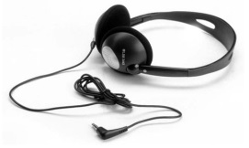
Janus. Наши услуги
Технические, ИТ и юридические переводы
Транскреация и копирайтинг
Верстка, дизайн и печать
Устный перевод
Локализация видеороликов/мультимедиа
Перевод
эл. курсов обучения
Тестирование
Управление
терминологией
Локализация веб-сайтов и SEO
Редактирование
Маркетинговые
переводы
Редактирование
МП

Slide 7
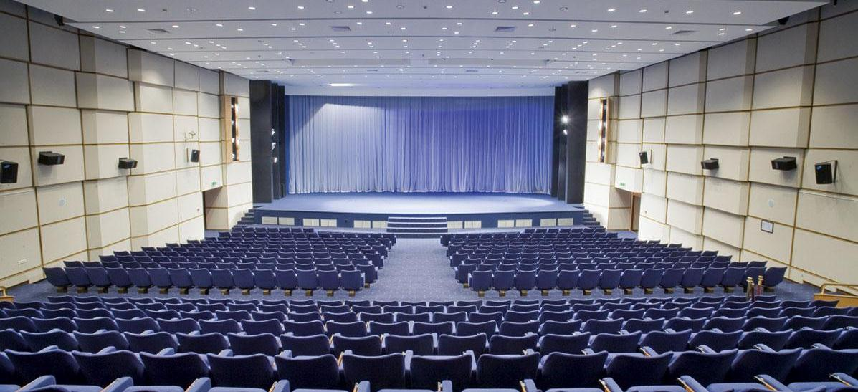
Janus. Устный перевод
Синхронный перевод
Последовательный перевод
Шушутаж
Аренда конференц-оборудования
Перевод по телефону и Skype
Гиды-переводчики
Деловые переговоры
Презентации
Тренинги
Круглые столы
Семинары

Slide 8

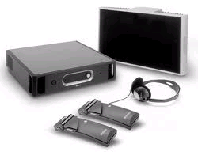
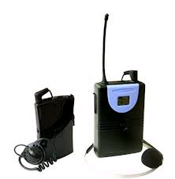
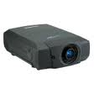

Janus. Устный перевод. Конференц-оборудование
Cистема синхронного перевода
Инженеры в штате
Мобильная радиосистема гида
Звуковое
оборудование
Мультимедийное и проекционное оборудование

Slide 9
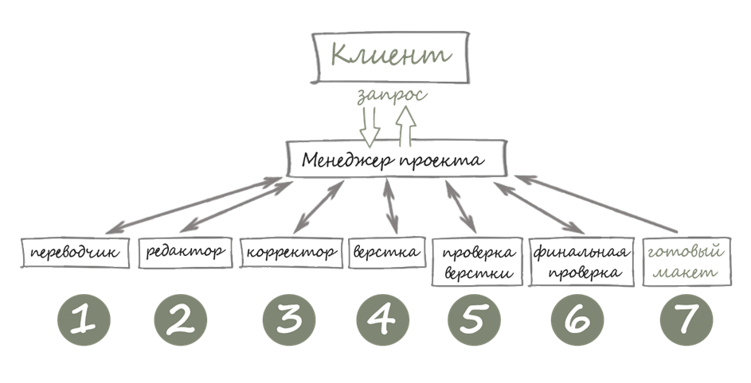
Этапы выполнения проекта

Slide 10

Письменные переводы — как мы это делаем?
  CAT tools
    MemoQ
    Trados …-2015
    Across
    Memsource
    & etc

Slide 11
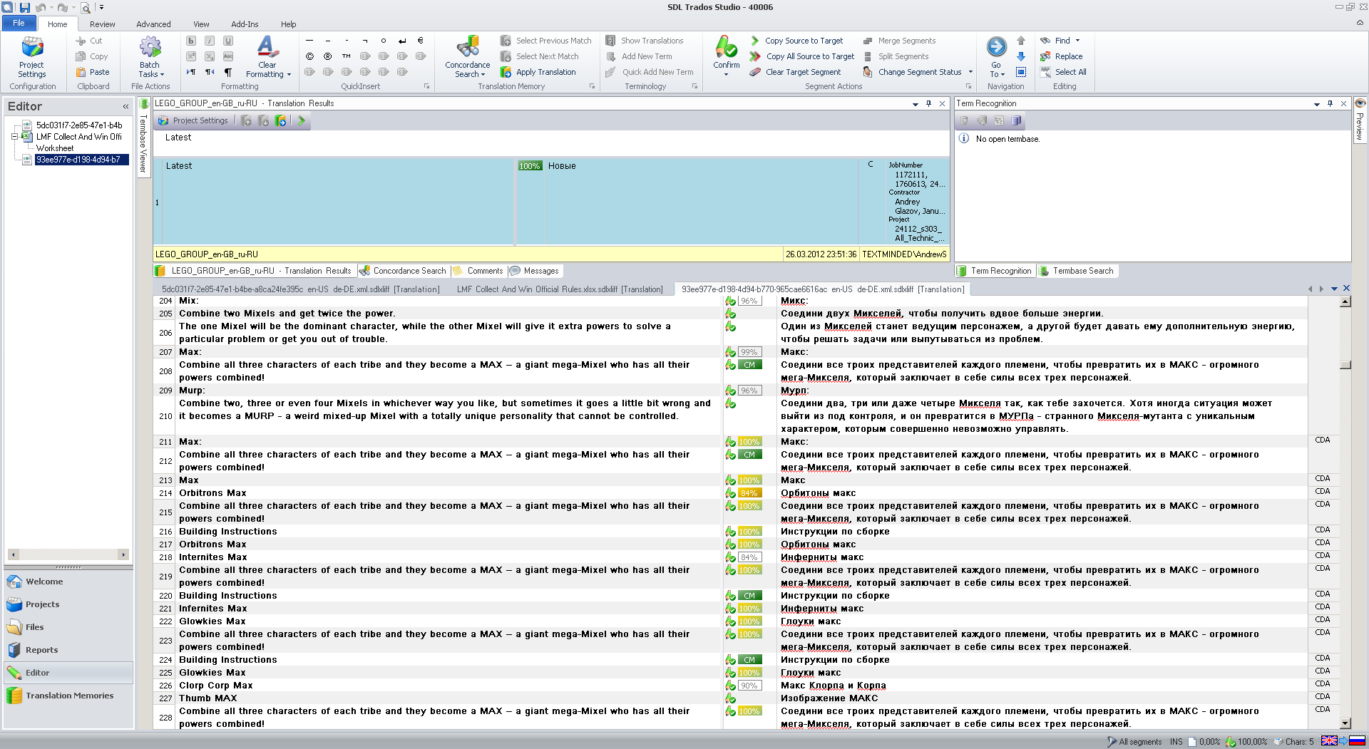

Slide 12

Письменные переводы — как мы это делаем?
QA tools
  ApSIC Xbench
  QA Distiller
  Linguistic Toolbox
  PQAC Online

Slide 13
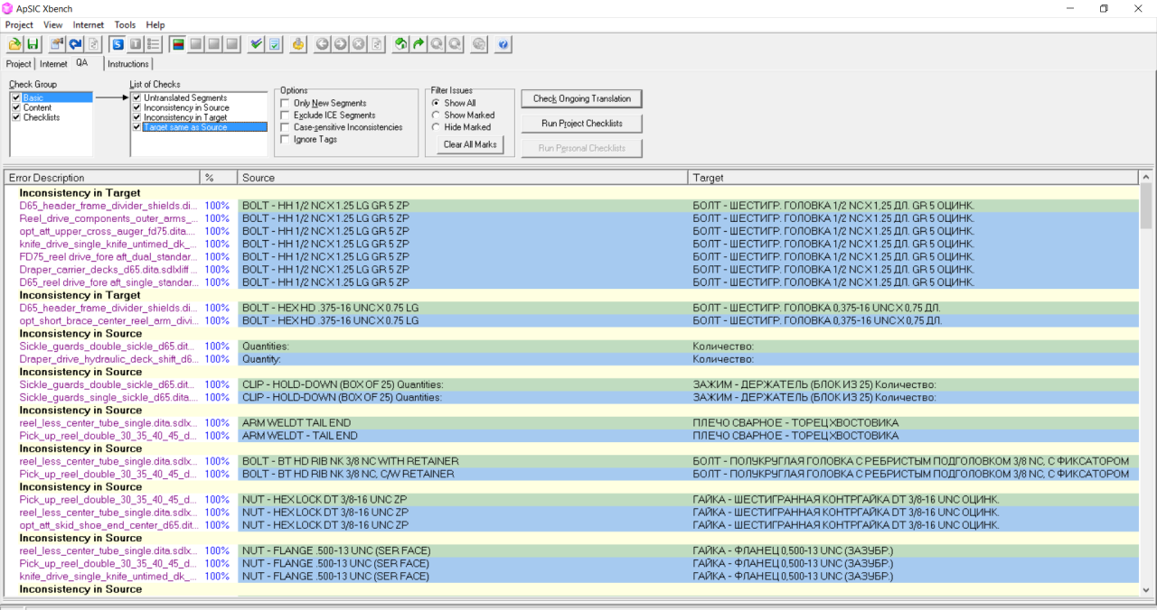

Slide 14
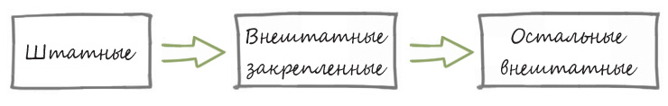
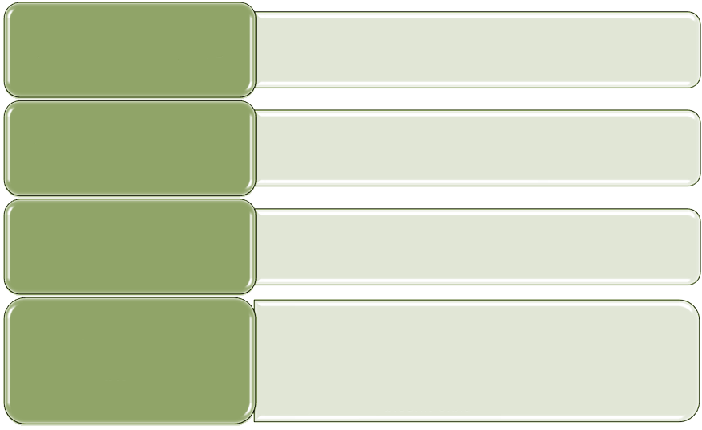
Взаимодействие с отделом вендор-менеджмента
Поиск переводчиков
Анализ резюме
Тестирование
Проверка и оценка тестов
Мониторинг работы
Загрузка
Контроль качества
Распределение по тематикам
Обучение
ERP Janus
Обучение новым САТ
Техническая поддержка
Мотивация и лояльность
Премирование
Корпоративный вестник

Slide 15

Учат в ВУЗе, учат в ВУЗе…
Иностранный язык
Теория перевода
Практика перевода
Лингвистика/филология как наука
Теория/практика межкультурной коммуникации

Slide 16

Требования отрасли
Компетенции:
- переводческая
- лингвистическая
- исследовательская
- культурная
- профессиональная
- техническая
Опыт:
- высшее лингвистическое (переводческое) образование
или
- высшее образование в предметной области и задокументированный опыт работы переводчиком не менее 2 лет
или
- документально подтвержденный опыт работы переводчиком не менее 5 лет

Slide 17

Входные требования
Грамотный русский язык
Знание иностранного языка
Чувство стиля
Умение пользоваться справочными
материалами
Знание тематики перевода

Slide 18

Типовые ошибки — чего избегать?
  Отсутствие темы письма
  Отсутствие сопроводительной информации
  Неумение общаться по телефону
  Завышенная самооценка

Slide 19

Чего не хватает студентам и выпускникам?
Русский язык
Практика
Умение работать
Умение искать информацию
Фоновые знания
Трудолюбие
Ответственность за свою работу
Качественное выполнение своей работы

Slide 20
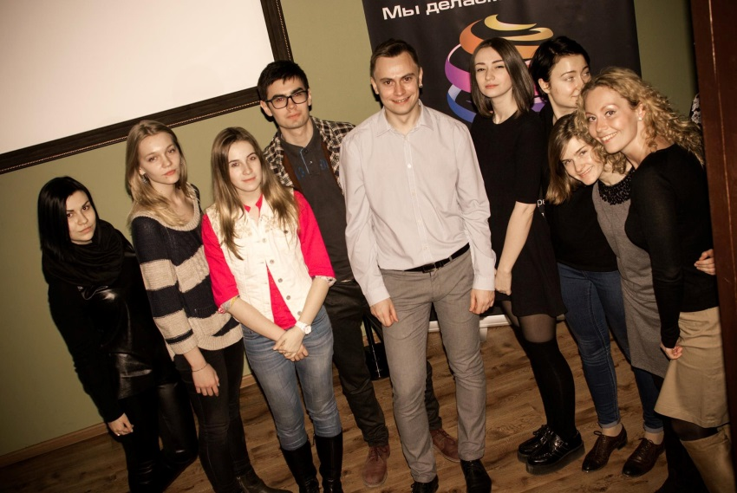
Почему Janus?
Что мы делаем для студентов и выпускников?
Конкурс на лучший перевод =>
    Практика
    Стажировка
Внештатное сотрудничество
vm_rus@janus.ru
Образовательные программы
Постоянное обучение и тренинги

